Slide 1

井底之蛙

Slide 2
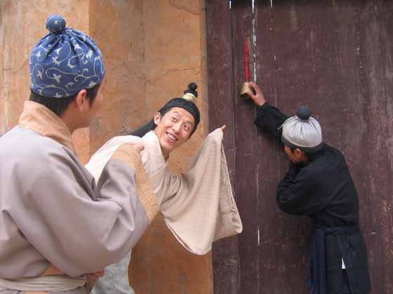

Slide 3


Slide 4


Slide 5

夸耀 攀援 环顾
疲倦 浸没 两腋
邀请 辽阔 乐趣
渺小 旱涝 窟窿
倚井栏 瞠目结舌

Slide 6

1.跳进井水中，井水刚刚浸没我的两腋，托住下巴；稀泥没过我的双脚，绵软舒适。
2.环顾那些虾、蟹、蝌蚪，没有谁能像我这样快活。

Slide 7

住在浅井中的青蛙对来自东海的鳖（ ）说：“我在（ ）生活真快活！”鳖向青蛙介绍了（ ）的景观，青蛙听了后，觉得自己（ ）。

Slide 8
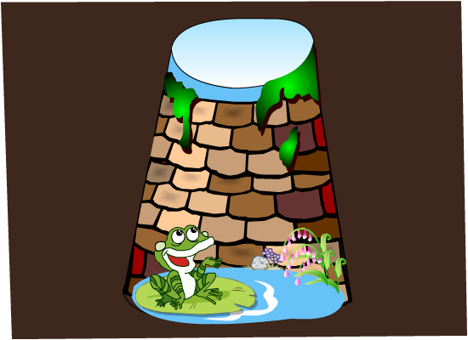
这是一只怎样的青蛙？

Slide 9

我生活在这里真快活！高兴时，我跃
出井外，攀缘栏杆，尽情地蹦跳。疲倦了，我回到井中，躲在井壁窟窿里，安然休息。跳进井水中，井水刚刚浸没我的两腋，托住下巴；稀泥没过我的双脚，绵软舒适。环顾那些虾、蟹、蝌蚪，没有谁能像我这样快活。而且，我独占一口水井，跨井栏、倚井栏的乐趣，算是到了极点，你何不进来跟我一起分享这些快乐呢？

Slide 10
井底之蛙对东海之鳖（ ）地说：“我生活在这里真快活！”

Slide 11
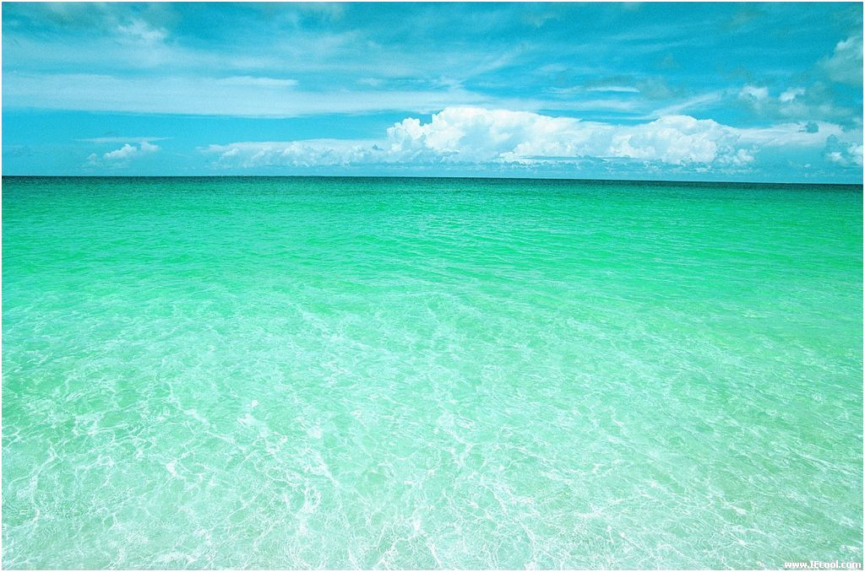
用千里之遥，不能形容海的辽阔；
千仞之高，不足以形容海的深度。

Slide 12
夏禹时代，十年九涝，海面却没因此增高；
商汤时代，八年七旱，海岸也没因缺雨而降低。
大海不随着时间的推移而发生变化，不因为水增多减少而或进或退。

Slide 13
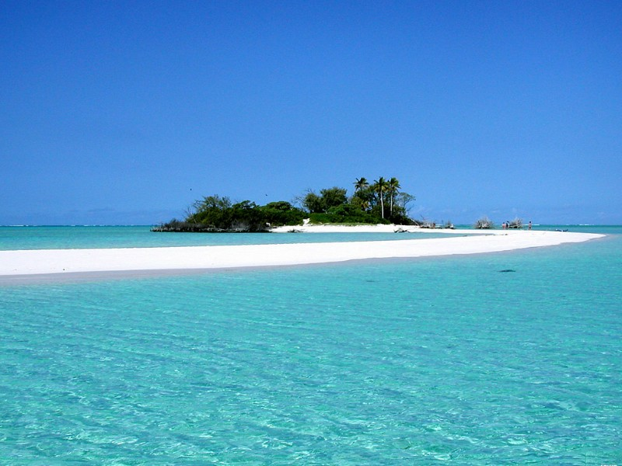

Slide 14
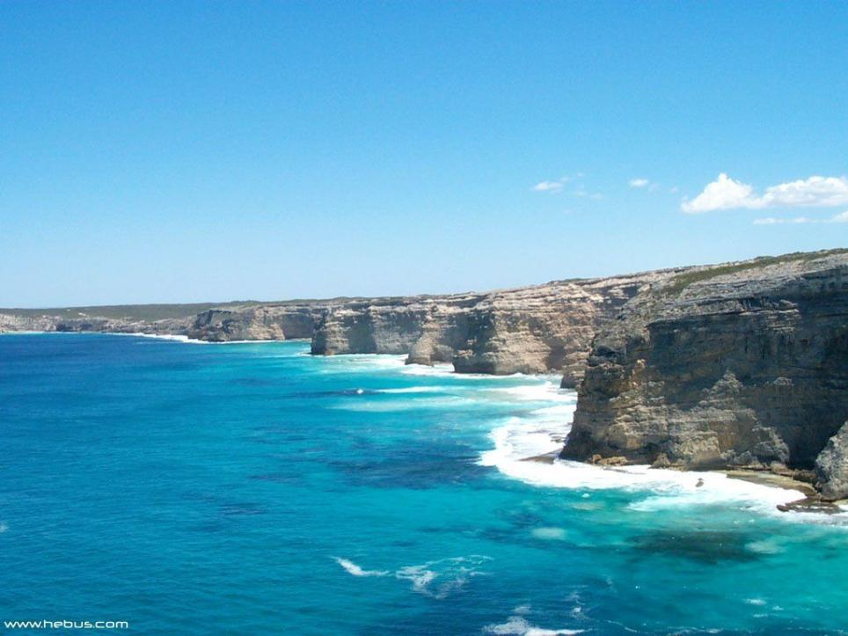

Slide 15
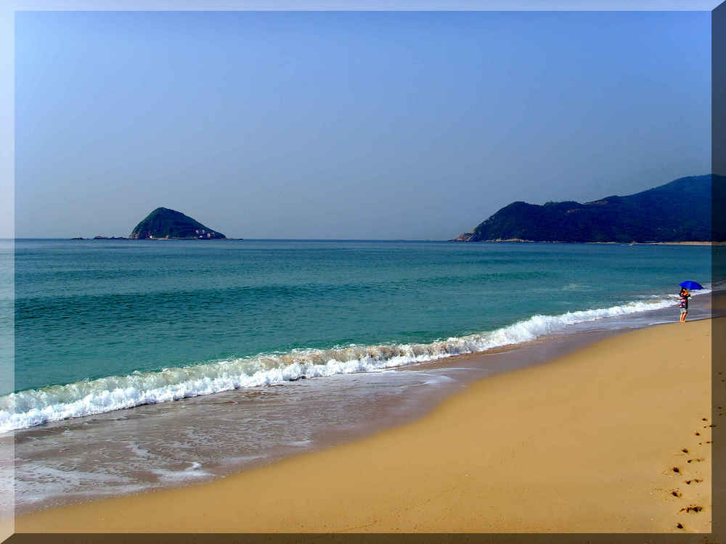

Slide 16
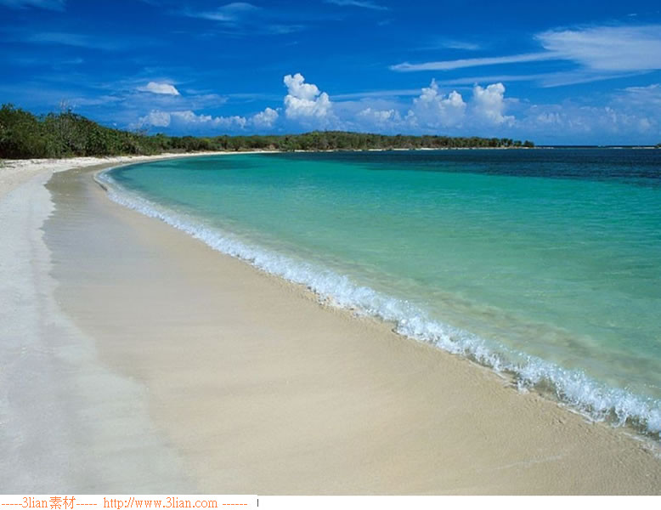

Slide 17
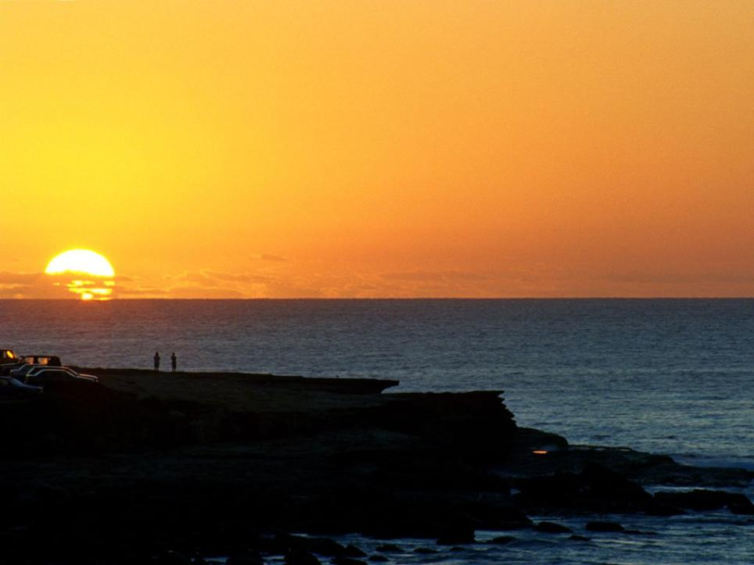

Slide 18
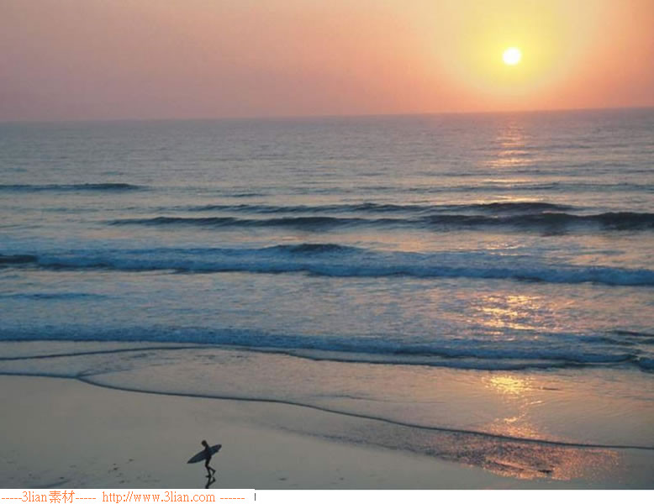

Slide 19
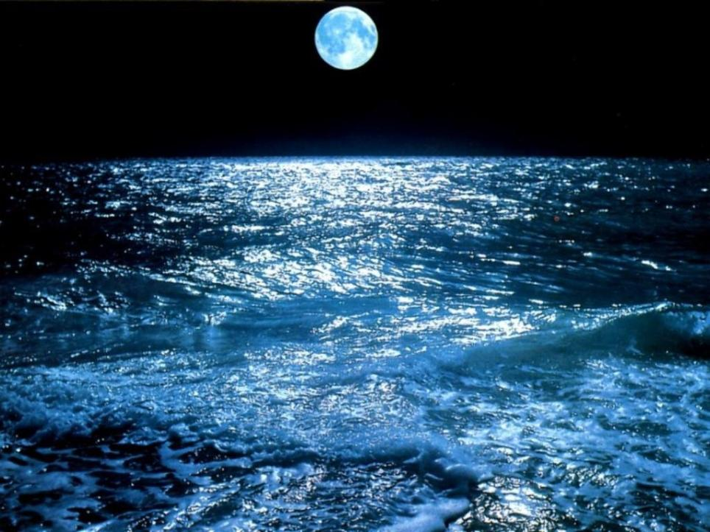

Slide 20
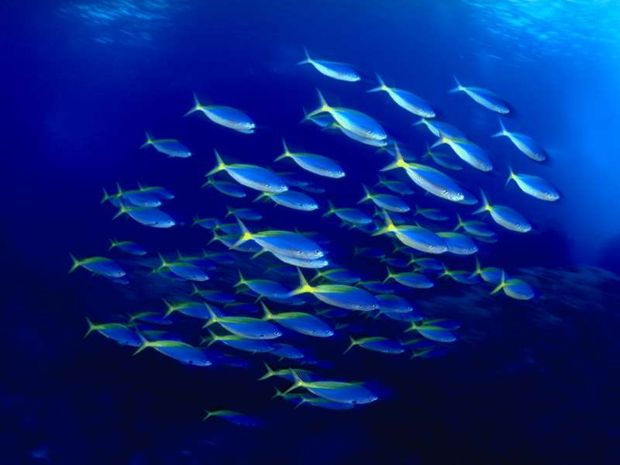

Slide 21


Slide 22
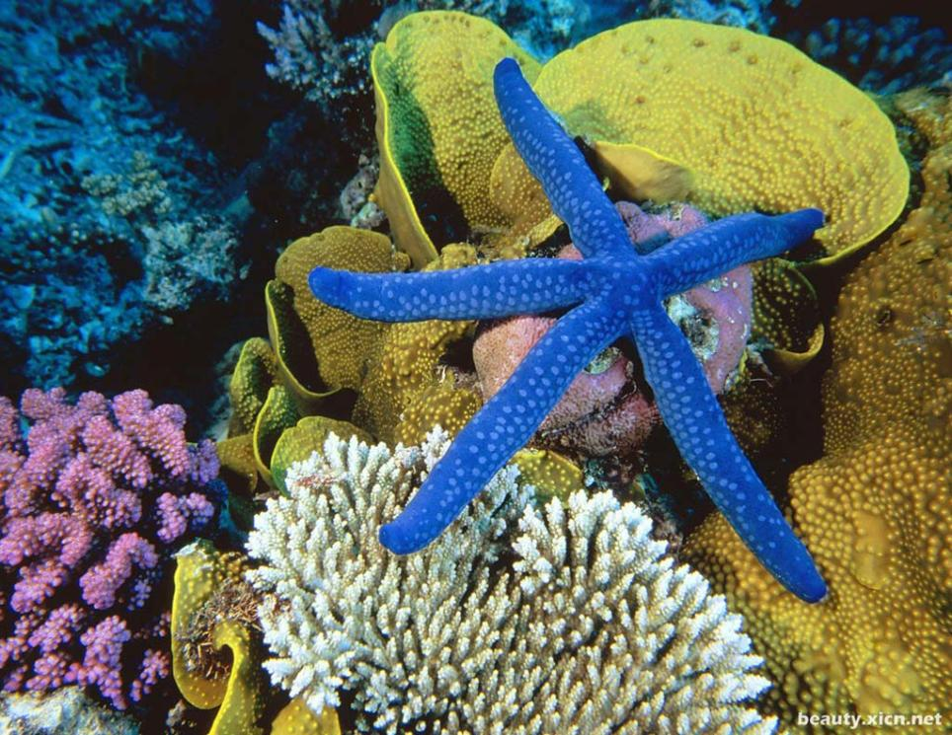

Slide 23
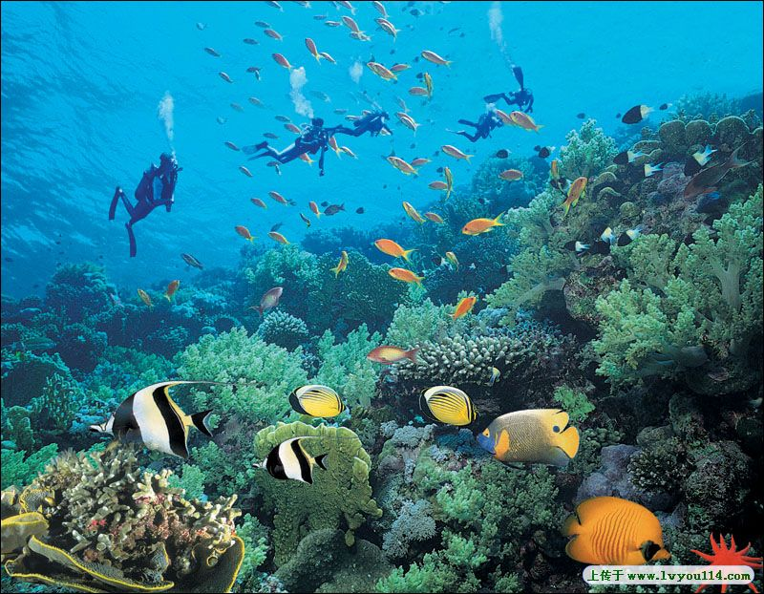

Slide 24
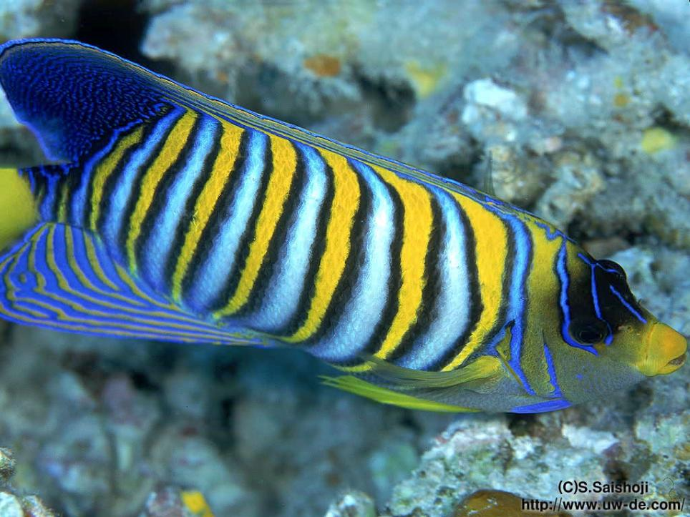

Slide 25
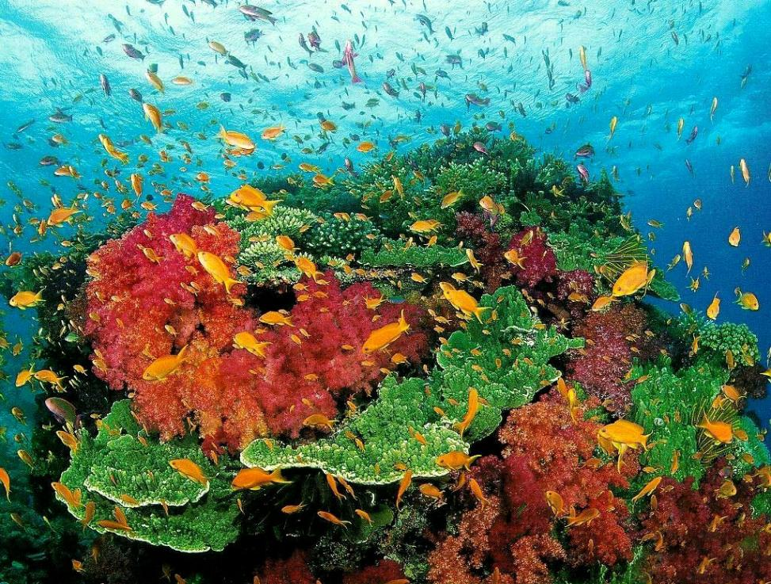

Slide 26
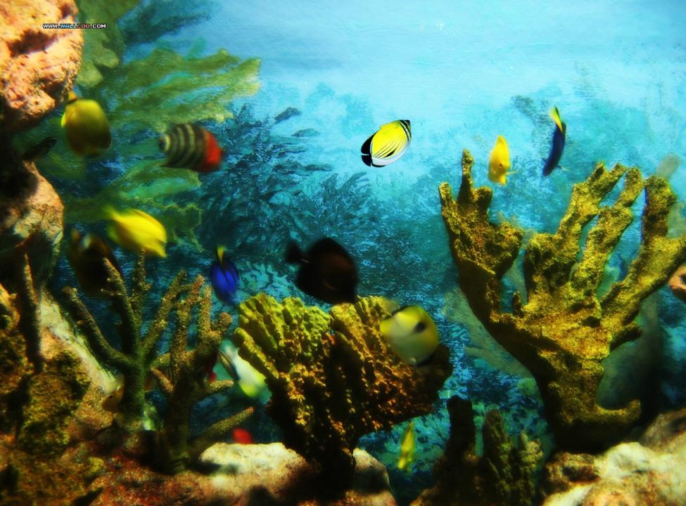

Slide 27
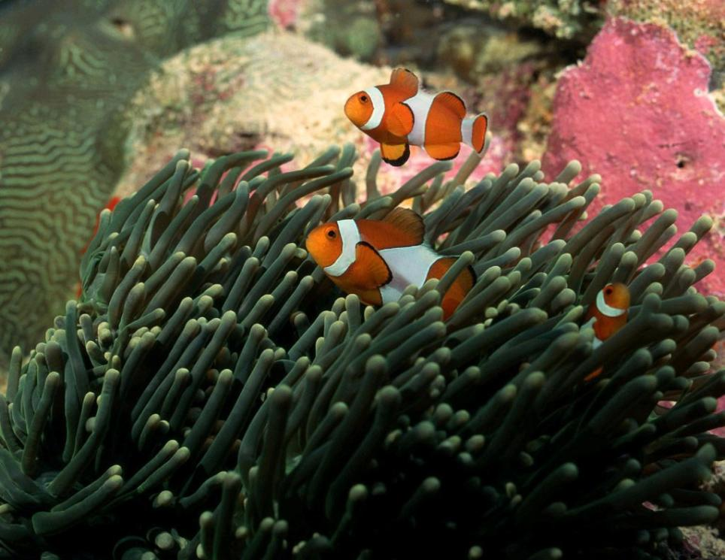

Slide 28
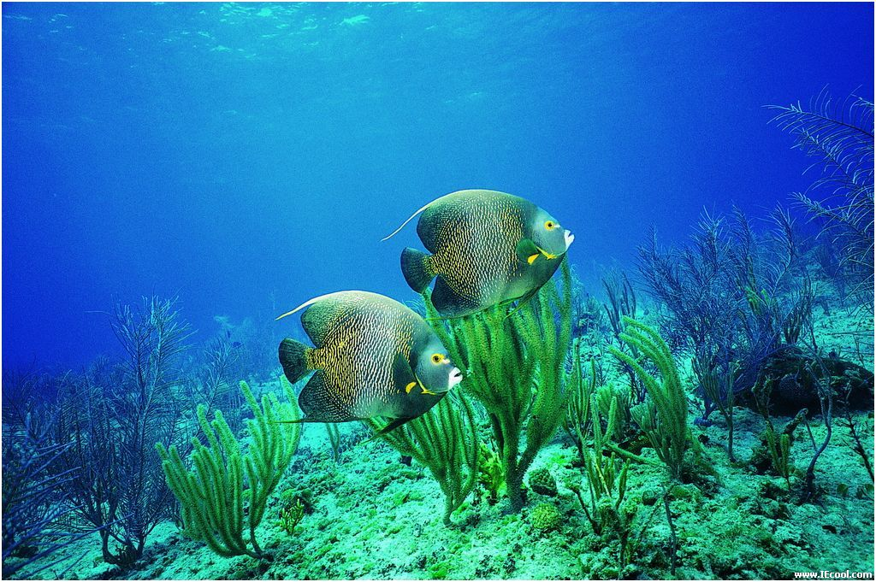

Slide 29
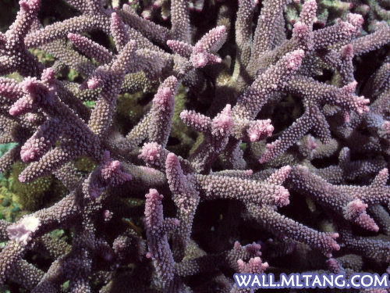

Slide 30
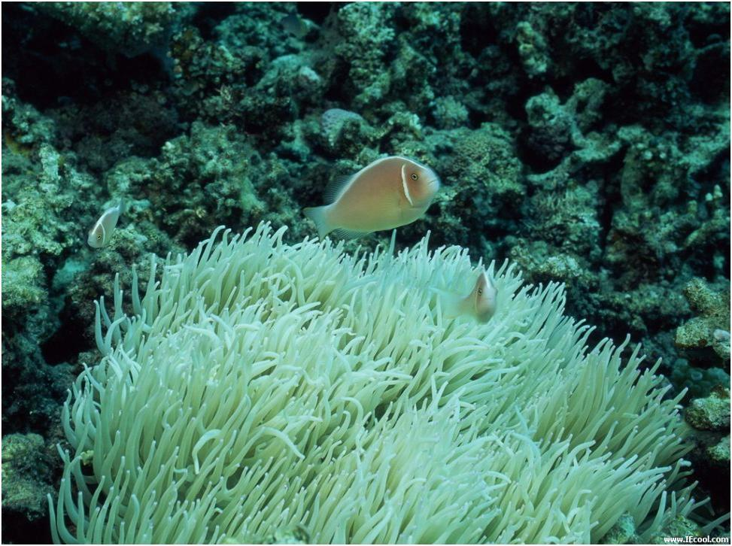

Slide 31
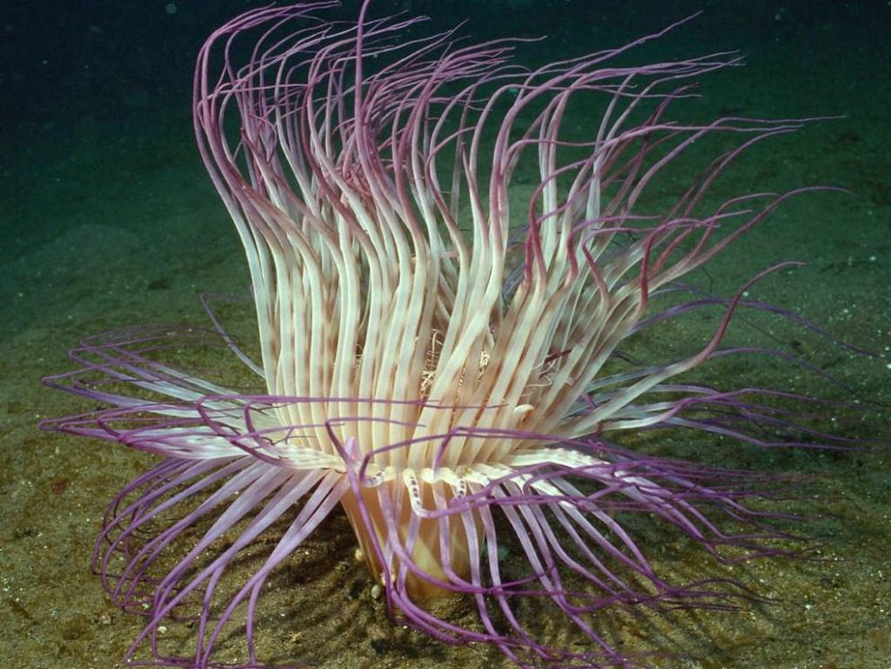

Slide 32

用千里之遥，不能形容海的辽阔；千仞之高，不足以形容海的深度。夏禹时代，十年九涝，海面却没因此增高；商汤时代，八年七旱，海岸也没因缺雨而降低。大海不随着时间的推移而发生变化，不因为水增多减少而或进或退，这也可以说是生活在东海的大快乐吧。

Slide 33
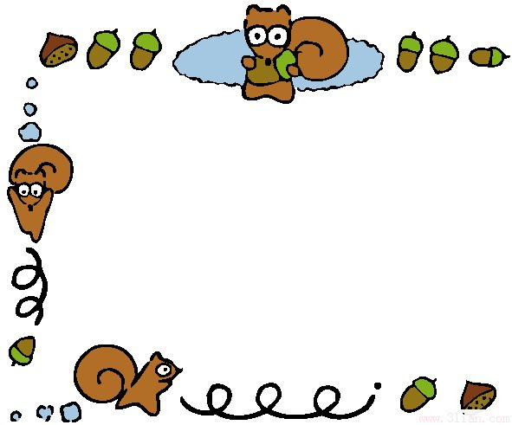
浅井之蛙听了这些话，瞠目结舌，觉得自己非常渺小。

Slide 34

这个寓言故事讽刺了那些见识短浅又骄傲自大的人。人们常把这种人比作“井底之蛙”，把目光短浅的见解称为“井蛙只见” 。还有一个歇后语叫“井里的蛤蟆—不知天高地厚”。

